Slide 1
به نام خدا
طراحی لباس الهام از لباس های سنتی
مقطع:کارشناسی طراحی و دوخت
مدرس :فاطمه عاصمه

Slide 2
جلسه سوم:
وستر (لباس های گسترده ) یا Flat Dress

Slide 3
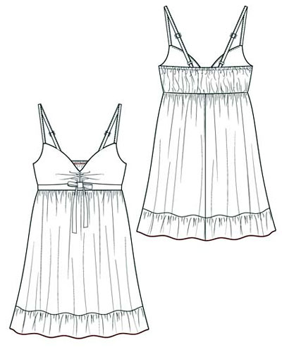
وستر (لباس های گسترده ) یا Flat Dress
توی طراحی لباس بخش مهم و غیر قابل انکاری که وجود داره لباسهای گسترده یا
flat dress هستند. این نوع طراحی وقتی بوجود میاد که طراح لباس اتود یا اسکچ اولیه را زده وزمان اجرا رسیده طراح باید جزئیات لباس را دقیقا ریز و مو به مو طراحی کنه .

Slide 4
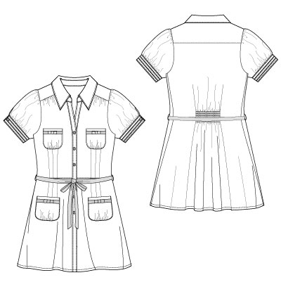
اگر در اتود فقط پدازش ایده مهمه، اینجا چند و چون ماجرا ، قابليت هاي لباس ، عملكرد هاي لباس ، درزها ، چين ها ، جيب ها ، پنس يا ساسون ها ، و ... همه و همه بايد در لباس هاي گسترده ، كاملا مشخص و معلوم باشه هيچي نبايد از قلم بيافته.
چین کش پشت لباس را خوب نگاه کنید

Slide 5
چین کش پشت لباس را خوب نگاه کنید

Slide 6
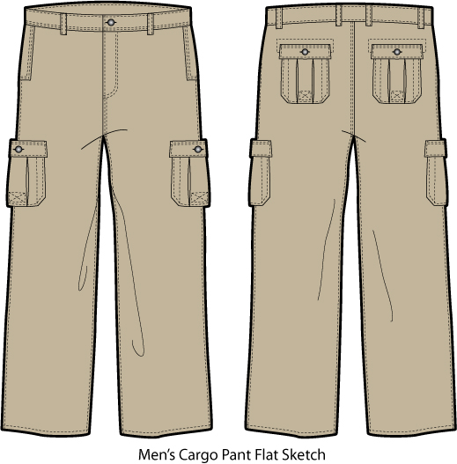
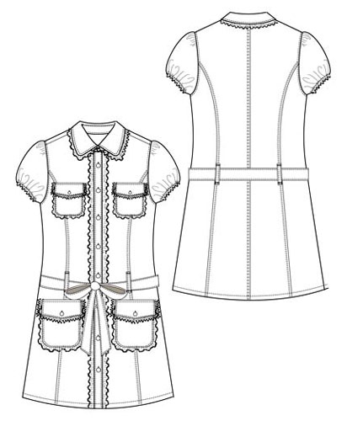
جلو لباس و پشت لباس و آستين و همه وابسته هاي لباس بايد باشن . تا طراحان الگو بتونن به راحتي و با اشتباه كمتر الگو سازي كنن و يا خود طراح الگو سازي كنه.كه معمولا هم خطي و بدون رنگه ولي گاهی رنگ هم میزنن.

Slide 7
به پهلو لباس دقت کنید علامت زیپ را ببینید

Slide 8
تصویر سمت راست ،وسط پشت، زیپ طراحی شده

Slide 9
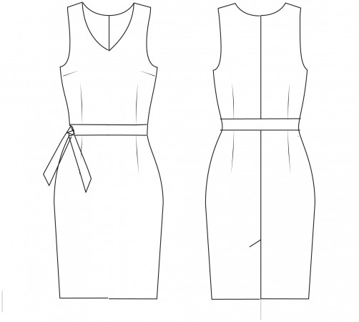
به تصویر سمت راست دقت کنید پائین دامن علامت چاک به وضوح طراحی شده

Slide 10
میتونه رنگی باشه

Slide 11
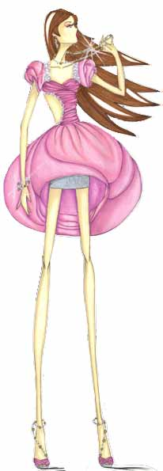
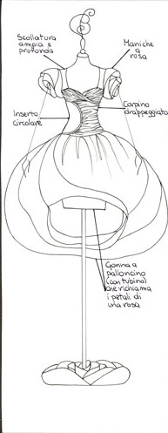
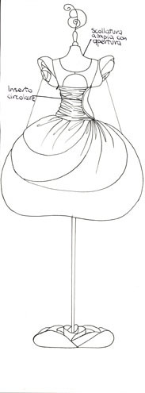
به این روش هم میشود کار کرد

Slide 12
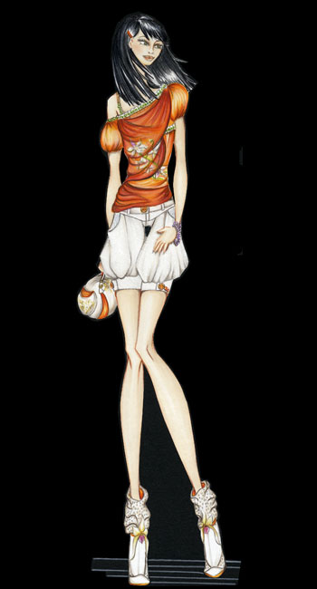
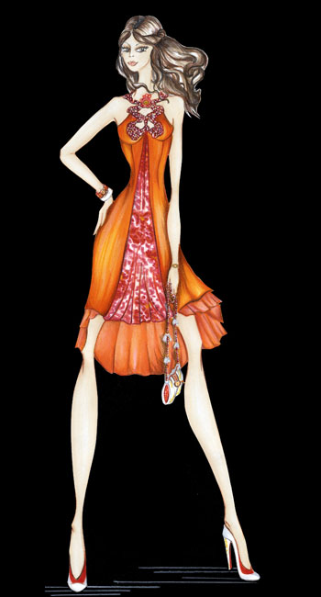
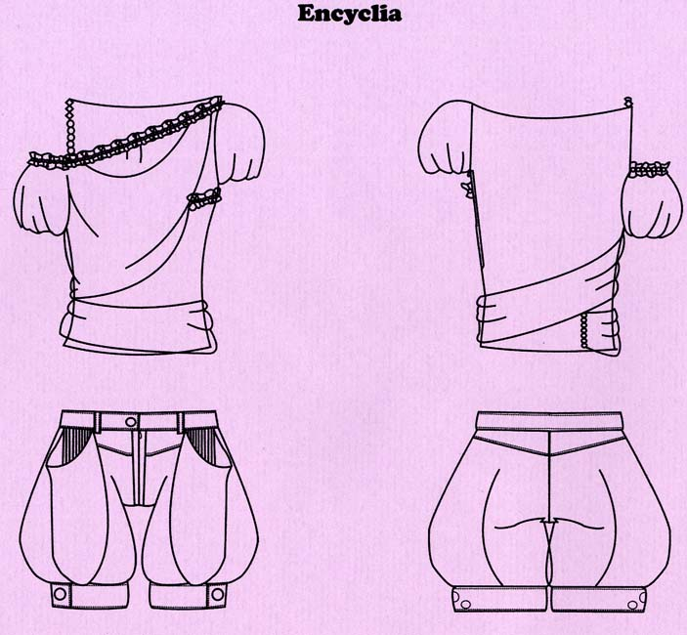
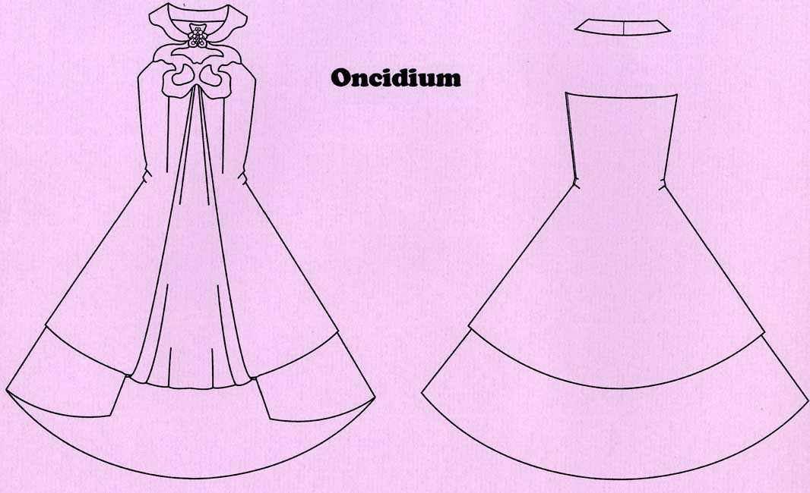

Slide 13
جلسه چهارم
برای هر کدام از طرح هایی که رنگ کردیید flat dressهم رسم کنیید پشت و جلو
موفق باشیید

